Slide 1
사용자 교육 매뉴얼
MM_ 자재 입고 관리
2012.09.03
ERP 구축 TFT

Slide 2
문서 개정 이력
일자 | 버전 | 적요 | 작성자
2013.02.26 | v0.10 | 자재 입고 관리 | 이상철 차장
Notes:
1

Slide 3
사용자 교육 개요
과정개요
SRM 공급사 포털에서 공급업체는 발주 접수 및 ASN 생성/발행 업무를 수행 (ASN 관리 대상외 업체는 발주접수만 처리) 입고의 실적처리는 MM에서 입고처리를 수행하여 실적 관리 및 관련 회계 기능에 자동 연계되도록 함
구매요청
견적의뢰~회답
계약/발주
입고 및 검수
금액정산
납입지시
단가
계약
신규
계약
체결
SRM
견적
견적
회답
계약
#100
ERP
（MM）
계약
#100
계약
갱신
SRM
계약
SRM 구매발주_협업 매뉴얼 참조
ERP
（MM）
계약
납입
지시
공급사
포털
발주접수
ASN입력
입고,마감정보
Status 업데이트
SRM
ERP
（MM）
PR
발주
입고
송장
마감
입찰~구매등록
공급사
포털
입고,마감정보
Status 업데이트
본 매뉴얼에서 설명 (MM 입고)
SRM
SHC
견적
견적
회답
ERP
（MM）
PR
발주
분할
정산
분할
정산
분할
정산

Slide 4
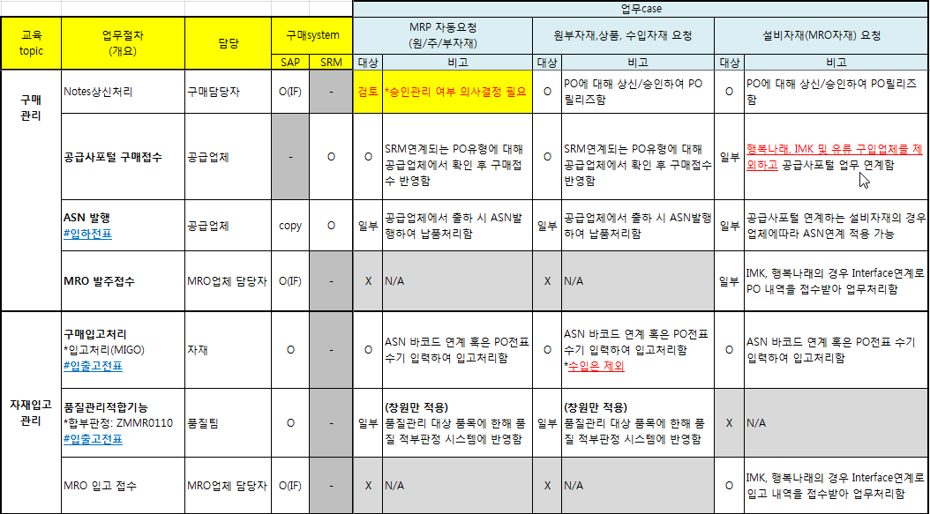
사용자 교육 개요
과정범위
xxx

Slide 5
교육 개요
납품서 기반의 내자 입고 처리 (바코드)
1
과목 학습 목표
공급업체는 공급사포털(SRM)을 통해 세방전지로부터의 구매발주를 확인하여 접수를 수행 공급업체 중 ASN발행 관리를 하는 업체는, 상기의 구매접수 후 납품의 시점에 입하전표 생성을 수행 실제 현물을 납품할 시에는, 입하전표 출력 (ASN발행)을 통해 거래명세서를 출력하여 전달함 세방전지의 입고담당자는 (1)ASN 연계의 경우 – 구매입고처리 MIGO 기능에서 입하전표를 참조하여 구매입고 처리 수행 MIGO 기능에서, 공급업체가 SRM을 통해 출력한 거래명세서를 바코드리더로 scan하여 연계하는 업무효율성은 유지함 (2)ASN 연계하지 않는 경우 – 구매입고처리 MIGO 기능에서 구매발주전표를 참조하여 구매입고 처리 수행 공급업체가 (SRM연계없이) 공급업체 자체시스템(혹은 excel)에서 작성하는 거래명세서에 세방전지로 부터의 해당 PO번호를 출력하도록 함 입고 후 재고의 유형은 가용재고, 품질재고, 보류재고로 구분됨 -창원의 경우만 품질재고를 관리, 광주의 경우는 가용재고, 보류재고만 관리 수행함 -불량 등의 이유로 보류재고 판정이 난 재고에 대해서는 업체에 불량내역 등 공지하여 그에따른 반품처리를 수행하도록 함 -가용재고에 한해서만 불출이 가능함

Slide 6
교육 개요
2
업무 절차
조직 |  | To-Be 프로세스 흐름도
협력 업체
공장 | 구매
 | 품질
01. MM.02.01.01 납품서
(SRM)
08. MM.02.04.01
내자반품출고
02. 출발정보접수
(SRM)
NG
03. 공장 입고/바코드
MIGO (QI)
04. 검사의뢰
07. 자재창고 이동
재고 상태 ?
OK
09. MM.02.02.01
생산출고
06. 검사 결과 입력
( 입하증 바코드 스캔)
MB1B
창원의 경우 일부 선정한 자재에 한해서 적용함
(광주는 QI중 재고 없음)
05. 수입검사
- 장기검사 품목
포함.

Slide 7
교육 개요
3
단원 구성
No | 단원명 | 관련 Transaction | T-코드
1 | 입고관리 | 입고처리 | MIGO
2
3
4

Slide 8
교육 개요
MIGO 기능 처리구분
4
업무처리 구분
입고( MIGO) |  | 기타 | 이동유형
A01 입고 | R01 구매오더, R02 자재전표, R04 입하 R05 출하, R06 운송, R07 운송ID코드, R08 오더, R09 예약, R10 기타 | 정상 입고 반품 PO | 101 161
A02 반품 | R02 자재전표(입고),R03 납품서 | 입고후 반품 | 122
 | ※) PO는 나중에 사용가능 (1,000개중 500개를 반품의 경우)
A03 취소 | R02 자재전표(입고) | 입고후 취소 | 102
 | ※) PO는 나중에 사용가능 (1,000개중 1000개를 전량 취소(반품)의 경우)
 | MIGO(취소):자재 입고일자로 R02 자재전표 취소 하라(이전 전기일 기준으로 연계 취소됨) MBST(취소):현행 (증빙일≠전기일)일자로 취소되니 되도록이면 사용 하지 말라 불피하게 취소의 경우만 사용하되, 반드시 기존 전기일 기준으로 취소하라
A04 조회 | R02 자재전표
A05 GR보류 재고 릴리즈 | R02 자재전표
A06 차후 납품 | R02 자재전표, R03 납품서
A07 출고 | R01구매오더, R02 자재전표, R08 오더, R09 예약, R10 기타
A08 대체전기 | R02 자재전표, R09 예약,R10 기타
A09 저장소에서 반출 | R02 자재전표, R10 기타
A10 저장소에 반입 | R02 자재전표, R10 기타
A11 차후조정 | R02 구매오더
MB03 | 자재 입.출고전표조회
ME2L | 공급업체 입고 정보
반품 프로세스
최우선적으로 불량 발생시 현물이 창고에
존재의 경우는 업체와 협의하여 상호
현물 교환을 실시한다 (사양 오류)
반품 시스템으로 처리의 경우(전월분 당월처리)
지속전인 거래(매월)가 발생하는 업체에
대해서는 반품 PO로 대금/수량을 상계처리
만약 1회성 구입후 사용후 품질문제 발생시
반품할 재고가 없을 경우 AR을 전표(손실금)를
생성한다(자재재고는 불량으로 출고 처리)
입고된 자재가 품질 문제로 일부사용 후
잔량이 일부 존재할 경우 잔량에 대해서만
반품 PO을 생성하여 상계 처리하고,
나머지 금액에 대해서는 AR전표를 생성한다
AR 전표 대금 만금 자재 재고 출고 처리
취소/반품
1)MIGO(반품,취소)-당월에
-반품/취소 처리시 시스템상계
-기존 GR날짜와 반품/취소
날짜와 자동적으로
시스템에서 동일하게 설정됨
2)PO(반품PO)-전월분을 당월에
-GR처리시 상계
-GR처리시 수량이 감소되니
재고 부족시는 입고 불가능
(재고의 정확도 동반되어야 함)
-업체 자재 반품 발송증 기준
-입고시 업체 거래명세서 없음
-ASN 미대상 (PO참조 입고처리)
3)MBST-당월(날짜 상이)
-GR처리 날짜와 MBST
수행 날짜(증빙)와 (전기)상이함
-현재 오라클 리턴기준

Slide 9
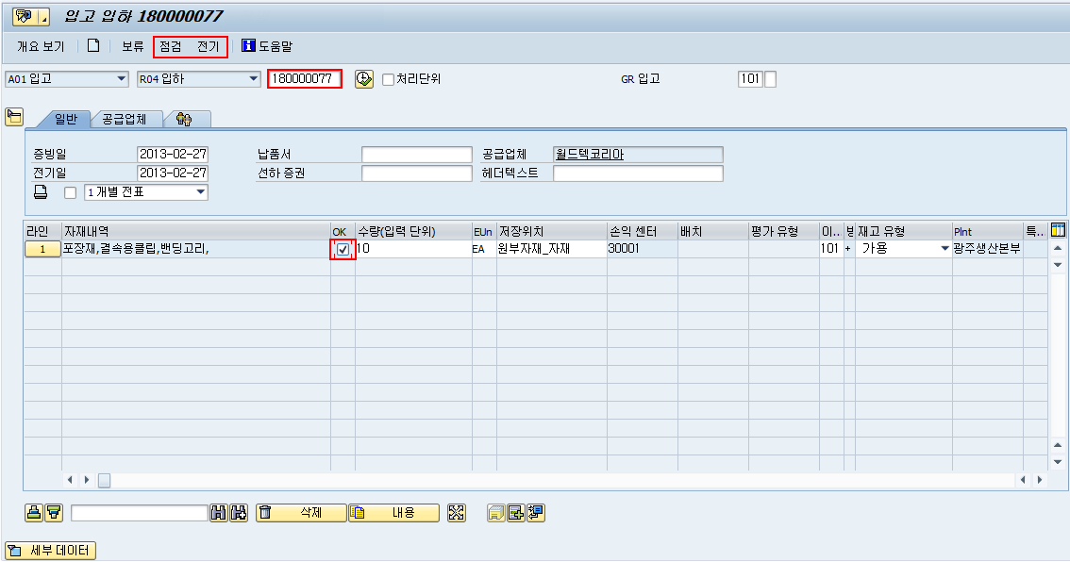
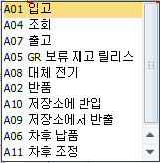
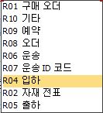
메뉴 경로 | 구매관리 -> 재고관리 -> 자재이동 -> 입고
트랜잭션 코드 | MIGO/MIGO_GR
트랜잭션 명 | 입고
1-1. SRM ASN 연계 입고처리 | SRM ASN 연계 입고 A01 입고, R04 입하를 선택한 후 커서를 녹색 창에 놓고 거래명세서 바코드 스켄한다. 세부데이터 창을 닫으면 위와 같은 형태가 되면서 ‘OK’ 창이 활성화 됨. 입력 단위 및 기타 내용을 확인하고 오류가 없으면 ‘OK’창을 체크함. ‘점검’을 클릭하고 오류 메시지가 없으면 ‘전기’ 또는 저장을 실행한다. ④ 하단의 전기번호가 생성되는 것을 확인함.
[Memo] 10개중 5개는 불량일 경우 5개만 입고시는 10개를 전량 입고 처리하고, A02 반품-R02 R02 자재전표 기준으로 반품 처리한다 -ASN 처리의 경우는 불량에 대해서는 자재 담담자가 MIGO 처리후 ‘반품 프로세스’로 진행한다 자재 전표를 찾는 방법 : ZMMR0180(업체별 기간별 GR내역 (마감)) “OK”,“V“체크가 되지 않을 경우 “세부데이타”를 클릭후(하단으로 내려감) OK란에 V 마크 체크후 수행
3
1
2

Slide 10
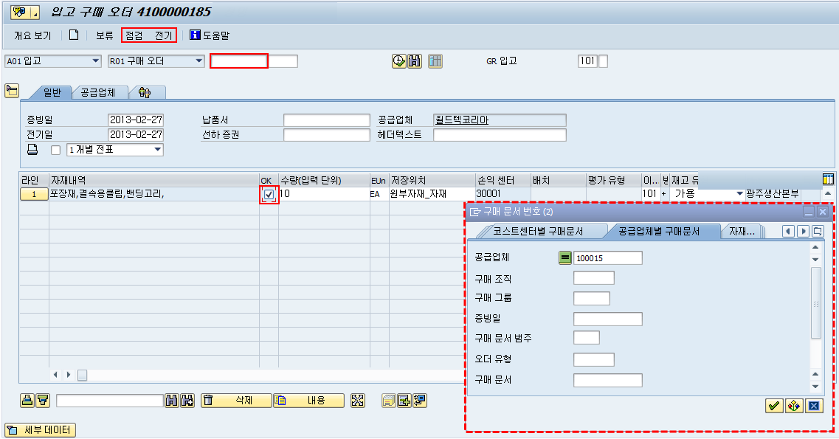
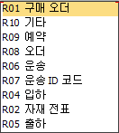
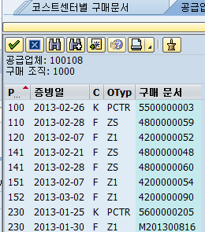
메뉴 경로 | 구매관리 -> 재고관리 -> 자재이동 -> 입고
트랜잭션 코드 | MIGO/MIGO_GR
트랜잭션 명 | 자재 이동
1-2. PO 참조하여 입고처리 | PO참조 입고처리 검색필드를 활성화시켜서 해당문서를 찾은 후 Enter 누름. 세부사항 창을 닫으면 위와 같은 형태가 되면서 ‘OK’ 창이 활성화 됨. 입력 단위 및 기타 내용을 확인하고 오류가 없으면 ‘OK’창을 체크함. ‘점검’을 클릭하고 오류 메시지가 없으면 ‘전기’를 실행함. 하단의 전기번호가 생성되는 것을 확인함.
[Memo] 2. PO참조 입고처리 - PO전표 직접 지정하여 입력하는 방식
3
1
2

Slide 11
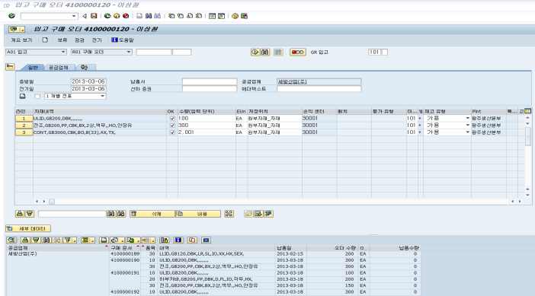
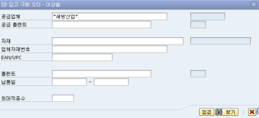
메뉴 경로 | 구매관리 -> 재고관리 -> 자재이동 -> 입고
트랜잭션 코드 | MIGO/MIGO_GR
트랜잭션 명 | 자재 이동
1-3. 납품업체를 참조하여 입고처리 | 납품업체 참조 입고 ①A01입고, R01-구매오더 지정 ②검색하면 팝업창 생성 ③업체검색 ④찾기를 클릭하면 업체별 입고 대상 자재 생성 ⑤해당 자재 더블 클릭하면 헤더로 자재 이동 ⑥점검 ⑦저장
[Memo]
7
6
1
2
수량 수정후 입고 가능
Ok 란의 v 체크를 제거후 라인별 삭제가능
레이아웃 조정가능
3
5
4

Slide 12
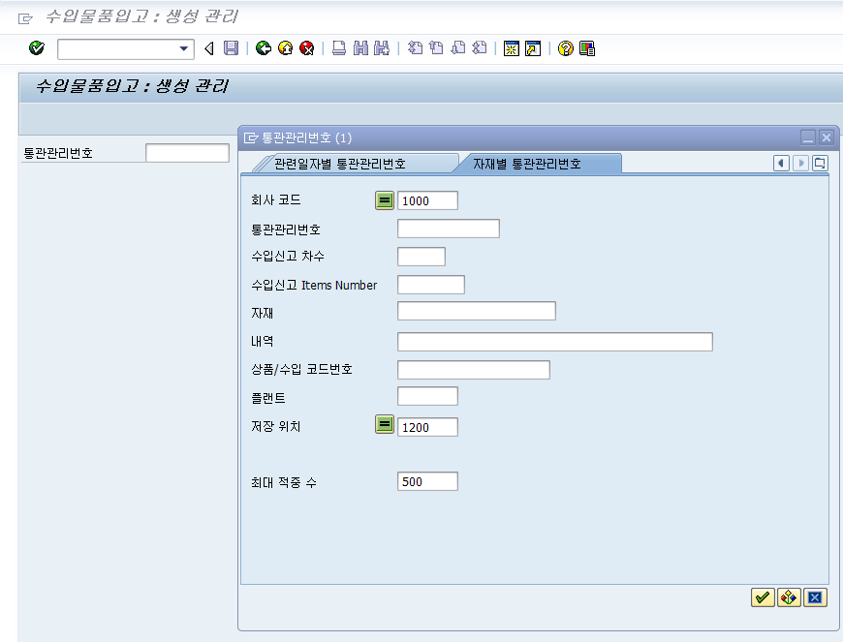
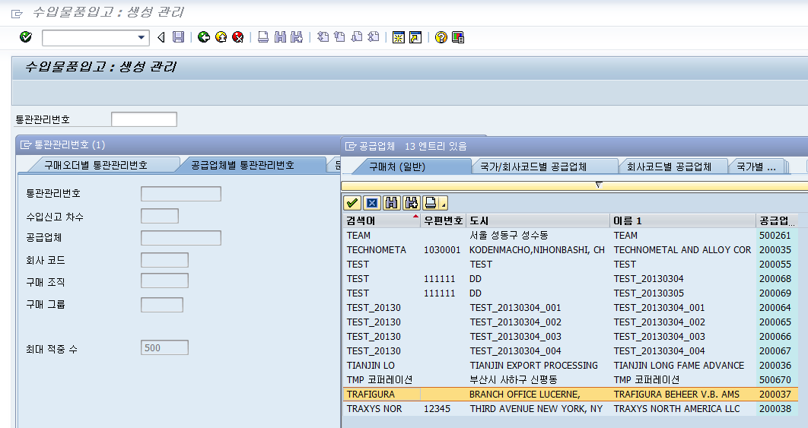
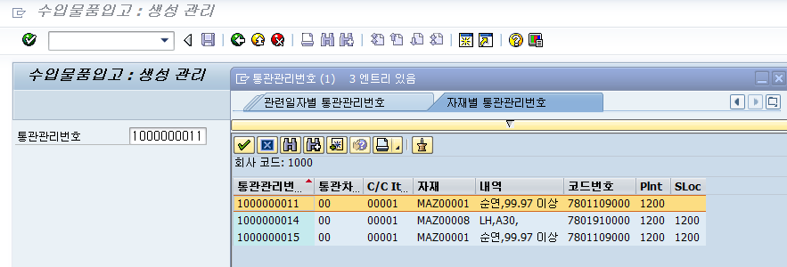
메뉴 경로 | 수입관리 -> 수입물품 입고관리 -> 입고 -> 입고
트랜잭션 코드 | ZTIT501
트랜잭션 명 | 자재 이동
1-4-1. 수입자재 입고처리(수입→광양창고) | 수입연 입고처리 1. 저장위치 기준 검색 ①자재별 통관관리번호 란을 선택 ②저장위치를 1200으로 한다 저장위치 : 1200_광양납창고 1300_광주납창고 ③검색키를 클릭한다 ④통관 관리 번호를 클릭한다 2. 공급업체 기준 검색 ①구매처(일반) 란을 선택 ②해당업체 선택 ③검색키를 클릭한다 ④통관 관리 번호를 클릭한다
[Memo] 통관관리 번호: 입고처리전 운송지시서를 기준으로 “공급업체,납품수량”등을 사전에 확인한다
저장위치 기준 검색
3
업체기준 기준 검색
3
1
1
2
2
4

Slide 13
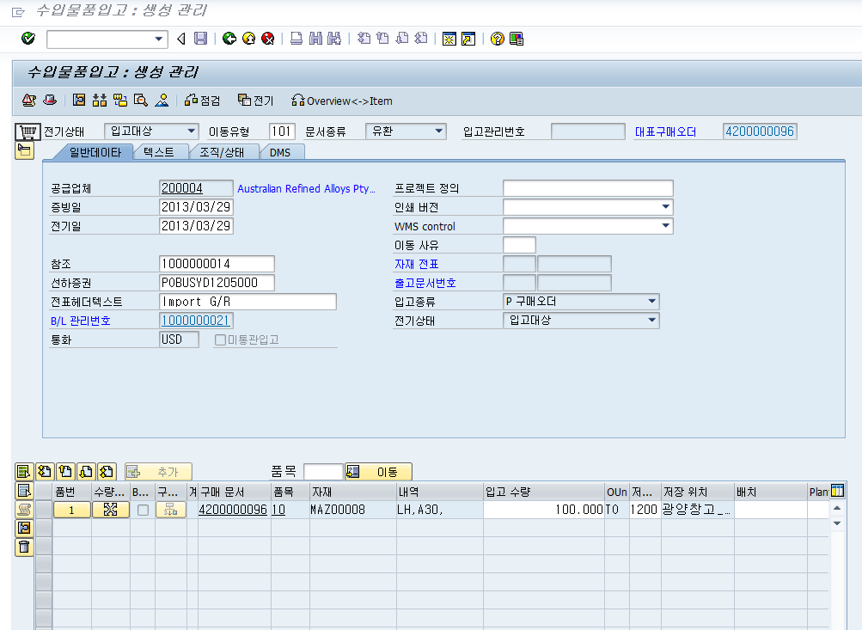
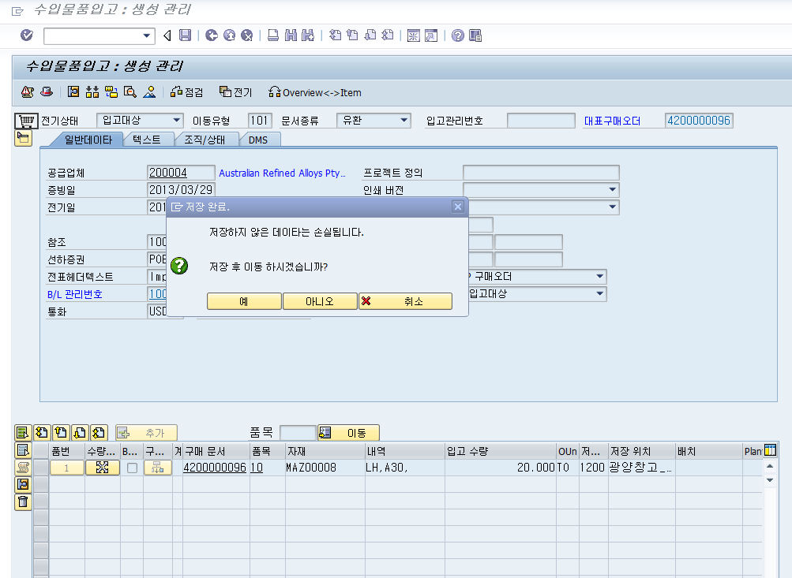
메뉴 경로 | 수입관리 -> 수입물품 입고관리 -> 입고 -> 입고
트랜잭션 코드 | ZTIT501
트랜잭션 명 | 자재 이동
1-4-2. 수입자재 입고처리(광양창고) | 납품업체 참조 입고 ①전기를 현재 광양에서 광주공장으로 납이 이동한 날짜로 수정한다 ②수량을 수정하여 분할로 입고 가능 ③전기를 클릭한다(저장)
[Memo]
이동유형 101을 확인한다
B/L NO 확인한다
3
1
입고저장 장소 광양창고(1200)를 확인한다
자재품목을 확인한다
2
수입품 입고관리 화면에서 빠져 나올때는
옆의 창이 나옵니다
항상 아니오를 클릭한다

Slide 14
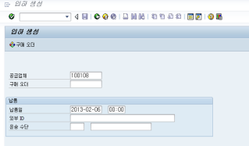
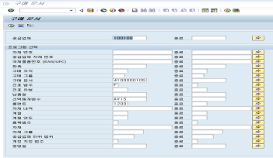
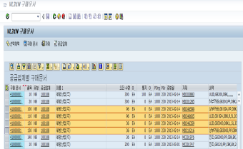
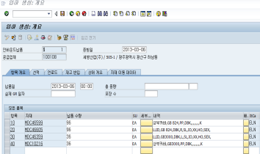
ASN 대신하여 업무처리 운용 필요시 대응하는 처리임
메뉴 경로
트랜잭션 코드 | VL31N
트랜잭션 명 | 인바운드 딜리버리
1-5. 인바운드 딜리버리 생성 | 인바운드 딜리버리 ①공급업체 검색 ②구매오더 클릭의 경우 ④번 수행 ③”V” 실행 수행시 ④PO NO,플랜트 입력 ⑤라인선택 ⑥선택채택(Ctrl+라인선택) ⑦저장 ***입하전표 생성됨 →상기 입하전표를 참조하여 구매입고 MIGO 처리함
[Memo] ASN 바코드 거래명세서 처리 업체이나, ASN 거래명세서를 발행하지 못 할 경우 수행
3
2
1
4
7
6
5

Slide 15
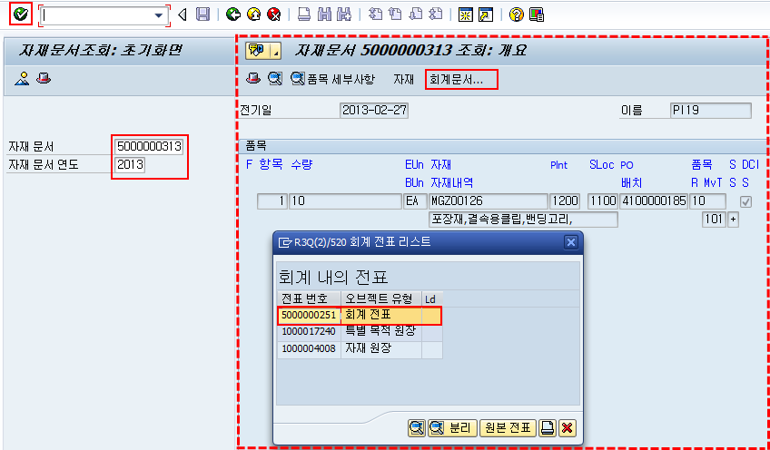
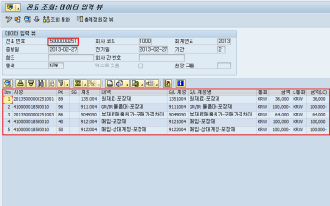
메뉴 경로 | 구매관리 -> 자재문서 -> 조회
트랜잭션 코드 | MB03
트랜잭션 명 | 자재문서 조회
2-1. 자재문서 조회 (자재문서→회계전표 조회) | 자재 문서 조회 ① 메뉴 경로나 트랜잭션 코드(MB03) 를 사용하여 프로그램을 실행함. ② 자재문서 번호 및 자재문서 연도 필드에 해당 정보를 입력하여 세부항목 화면 ③ 으로 이동함. 자재이동에 대한 회계문서를 클릭하면 ⑤회계 내의 전표창이 활성화 되는데 해당란을 선택 후 클릭하면 전표를 조회할 수 있음. ⑥ 해당 자재문서에 대한 회계전표가 보이면, G/L 계정 및 금액 등 내용을 확인함.
[Memo] PO참조 입고관리 - PO전표 직접 지정하여 입력하는 방식
2
3
4
1
5
6

Slide 16
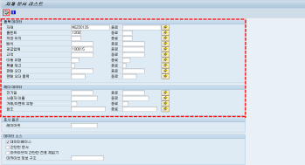
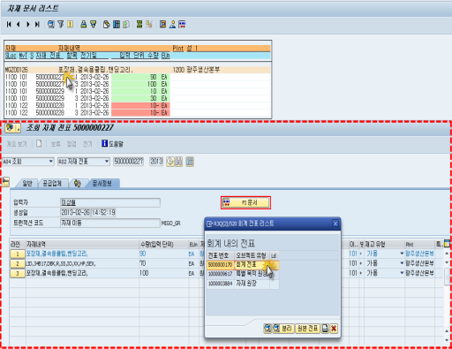
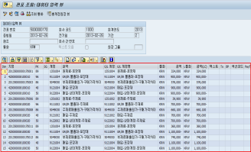
메뉴 경로 | 구매관리 -> 재고관리 -> 자재이동 -> 입고 -> Submit & Status
트랜잭션 코드 | MB51
트랜잭션 명 | 자재문서 리스트 조회
2-2. 자재문서 조회 (자재코드→회계전표 조회) | 재고문서 조회 ①자재,플랜트,공급업체,전기일기준을 검색조건으로 설정 ② 을 클릭하여 자재문서 리스트 조회 결과 화면으로 이동함. ③자재문서 리스트가 활성화 되면 조회하고자 하는 행에 마우스 커서를 두고 클릭을 하면, 해당전표가④검색됨. ⑤ 문서정보를 선택하고, 을 클릭하면 회계전표리스트를 창이 생성됨 ⑥의 회계전표를 클릭하면 자재전표를 창이 생성됨
[Memo]
2
1
3
4
5
6
7

Slide 17
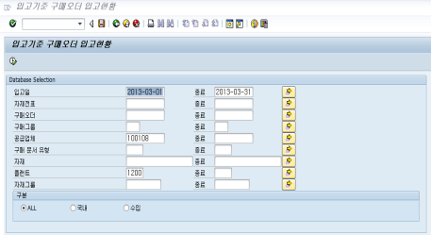
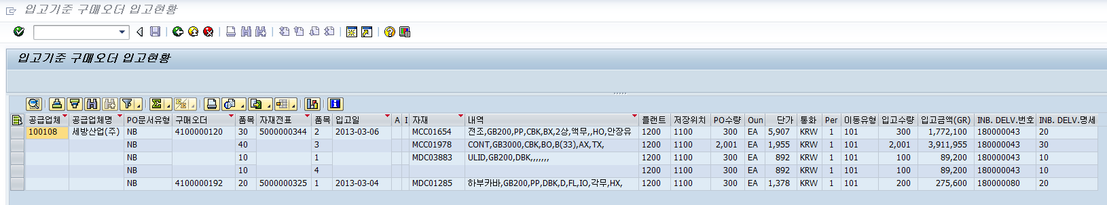
메뉴 경로 | 구매관리 -> 재고관리 -> 자재문서 -> 업체별 기간별 GR 내역 (마감)
트랜잭션 코드 | ZMMR0180
트랜잭션 명 | 업체별 기간별 GR 내역 (마감)
2-3. 업체별 기간별 GR(입고) 내역 (마감) | 업체별 기간별 GR(입고) 내역 ①검색기준 설정 입고일,공급업체,플랜트,구매그룹등 ②실행 ③전표유형,구매오더,입고일,이동유형 입고수량,입고금액,인바운드 딜리버리 NO등을 알 수 있음
[Memo] 업체별 기간별 GR 내역을 기준으로 자재전표,PO을 기준으로 반품,취소등을 실행할 수 있다
2
1
액셀로 다운로드를 받을 수 있다
3
레이아웃을 변경 조정한다

Slide 18
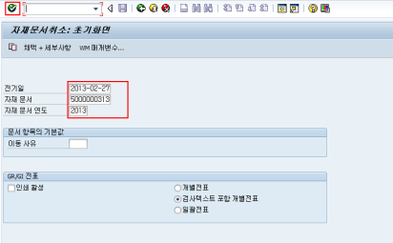
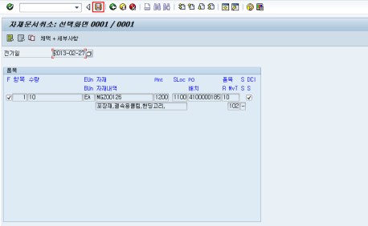
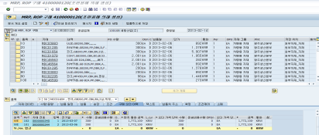
메뉴 경로 | 구매관리 -> 재고관리 -> 자재이동 -> 입고 -> 입고 취소 (1)
트랜잭션 코드 | MBST
트랜잭션 명 | 입고 취소
3-1. MBST에서 직접 자재 입고 전표 취소(자재 전표 기준) | MBST 전표 취소 ① 자재전표를 업체별 기간별 GR 내역(MMR0180)을 참조하여 전기일, 자재문서를 입력한다 실행한다 ③ 창이 생성되면, 품목 수량을 확인 후 “ ”을 한다 ④ 저장한다 ⑤ PO 조회(ME23N에서 취소됨을 확인할 수 있다)
[Memo] 자재대금 마감전 수행(업체에서의 발주 수량은 취소 수량만큼 증가하며, 추가적으로 향후에 입고처리 가능) 자재 입고에 대한 전표 취소 처리, 전기일은 현재날짜 기준으로 읽어옴에 따라 사전 입고일을 체크후 실행한다 (실행시 주의) 되도록이면 MIGO의 취소 기능을 수행할 것
2
“전기일”은 사전에 ZMMR0180,MB51,MB03에서 확인후 입고의 동일 날짜를 입력후 실행한다
1
4
ME23N에서
이동유형 102로 취소됨을 확인함
3
5

Slide 19
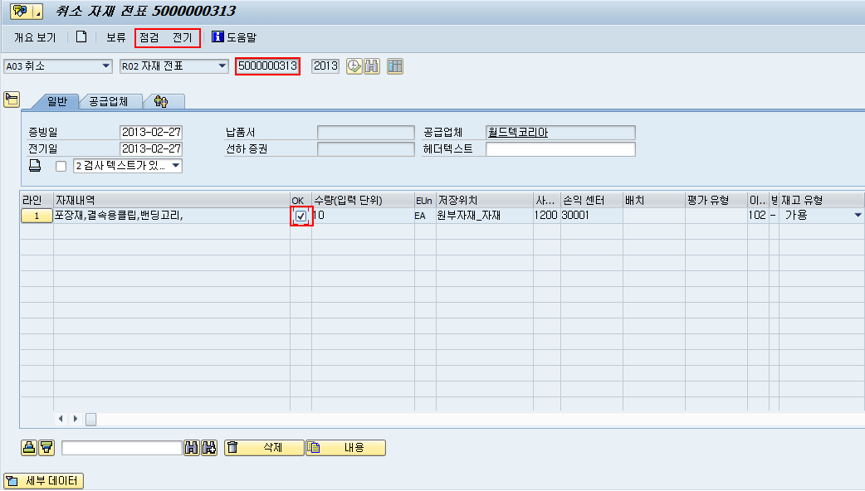
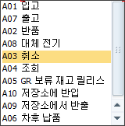
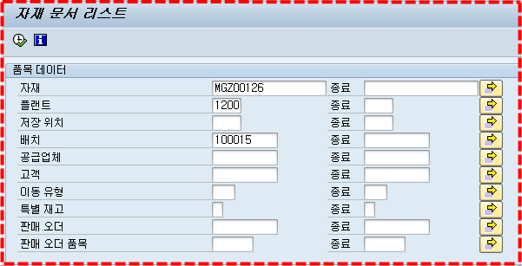
메뉴 경로 | 구매관리 -> 재고관리 -> 자재이동 -> 입고 (2)
트랜잭션 코드 | MIGO
트랜잭션 명 | 자재 이동
3-2. MIGO를 통한 자재입고 전표 취소(자재전표 기준) | 입고 전표취소 ① A03취소-R02자재전표를 선택하고 자재전표를 확인한다 자재전표를 검색은 ZMMR180에서 확인할 수 있으며, 현재 창에서 확인할 수 있는 방법은 찾기 아이콘을 클릭한후 ②자재문서 리스트 창에서 입고전표를 찾음. (검색기준:자재명,프랜트,공급업체) ②전기일, 자재문서 번호 및 자재 문서 연도를 입력하여 실행하면 해당 조건에 맞는 자재문서 리스트가 나타남. ③“OK”란을 체크한 후 ④“점검”을 클릭하고 오류 메시지가 없으면 ‘전기’ 또는 저장을 실행함. ⑤하단의 전기번호가 생성되는 것을 확인함.
[Memo]자재대금 마감전 수행(업체에서의 발주 수량은 취소 수량만큼 증가하며, 추가적으로 향후에 입고 가능) 자재 입고에 대한 전표 취소 처리 전기일은 R02 자재전표의 전기일 기준으로 읽어옴.
4
1
3
2

Slide 20
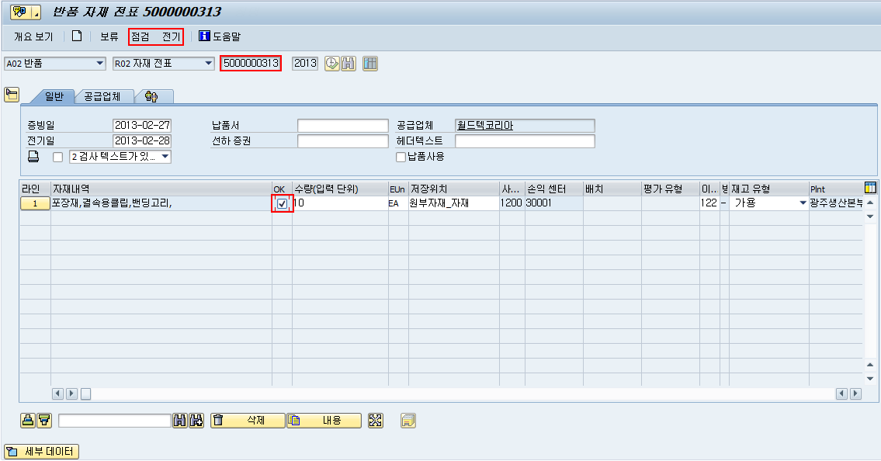
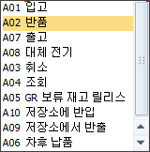

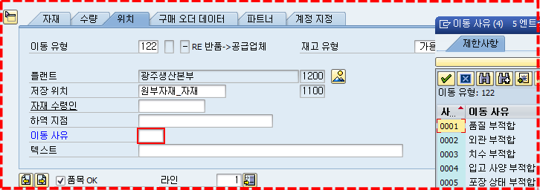
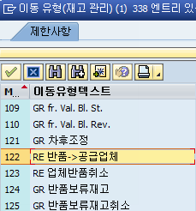
메뉴 경로 | 구매관리 -> 재고관리 -> 자재이동 -> 입고 (2)
트랜잭션 코드 | MIGO
트랜잭션 명 | 반품 (이동유형 122)
3-3. MIGO를 통한 반품처리 (당월 자재전표를 참조하여 반품 처리 : 오라클 리턴) | MIGO 반품처리 ① 전기일, 자재문서 번호를 입력하여 버튼 또는 Enter 를 클릭하면 세부 항목 내역이 나타남. ② OK란을 체크한 후 입력단위수량에 반품수량을 입력함 ③ 클릭하여 POP-UP창을 활성화하여 ④ 이동사유를 입력함. ④ ‘점검’을 클릭하고 오류 메시지가 없으면 ‘전기’를 실행함. ⑤ 하단의 전기번호가 생성되는 것을 확인함.
[Memo] 당월 발생분 당월 처리 당월 정산기간 내의 입고 PO에 대한 반품 처리는 이동유형 122(업체 반품)을 사용됨. (MIGO에서 직접 업체로 반품:리턴) 정산기간 마감 후 반품 PO 의한 입고 처리는 이동유형 161(구매오더 반품)을 사용되며, 재고는 “-” 마이너스 처리함.( 반품 PO생성후 MIGO에서 입고시 음수처리) ※) ASN 바코드 입고처리 불가하고, PO 참조 입고 처리
5
자재전표
1
2
4
3

Slide 21
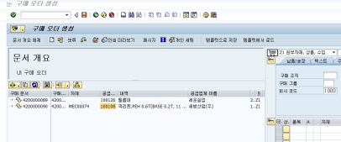
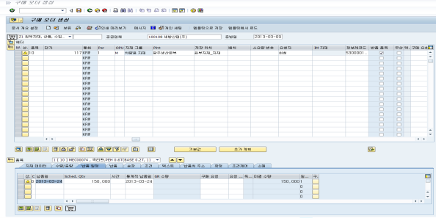
메뉴 경로 | 구매관리 -> 구매 -> 구매 오더 -> 구매오더 생성
트랜잭션 코드 | ME21N
트랜잭션 명 | 반품 PO 생성 (반품_이동유형 161)
3-4. 반품 PO 생성 (전월 마감분 전월 PO(단가,수량)를 참조하여 당월 PO 생성) | 반품 PO 생성 ①전표 타입을 동일하게 한다 ②레이아웃을 조정한다 ③검색기능을 사용하여 내구매오더(PO)를 검색한다 ④내구매오더(PO)를 선택한다 ⑤채택한다 ⑥반품할 대상 자재에 대해서 반품 플러그를 체크하고 “OK” 란에 체크한다 ⑦반품 대상이 아닌 자재에 대해서는 라인 세택후 쓰레기통에 넣는다 ⑧쓰레기통에 넣는다 ⑨‘점검’후 ‘저장’한다
[Memo] 전월분 마감 완료분 당월 금액 및 수량 - 처리 반품 PO를 참조후 반품 입고 처리 (이동유형 161) 단 MIGO에서 입고처리시 재고 수량 부족시는 반품 PO 입고처리가 안됨 ※)ASN 바코드 입고처리 불가하고, PO 참조 입고 처리
9
1
3
5
2
1
4
9
6
7
만약 전월 PO기준 입고를 모른다면 “ZMMR0180에서 PO,수량,단가를 파악후 수행할 수 있다
8

Slide 22
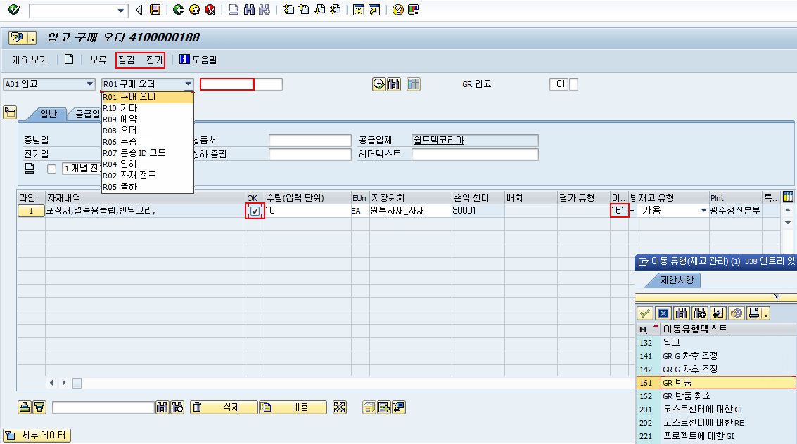
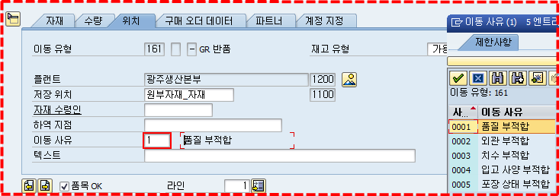
메뉴 경로 | 구매관리 -> 재고관리 -> 자재이동 -> 입고 (2)
트랜잭션 코드 | MIGO
트랜잭션 명 | 반품 (이동유형 161)
3-5. PO 참조에 의한 반품 입고(MIGO)처리 (오라클 AP(-) 전표→반품 PO로 금액/수량 상계) | 입고 반품 ① 전기일, 자재문서 번호를 입력하여 “ ” 버튼 또는 Enter 를 클릭하면 세부 항목 내역이 나타남. ② OK란을 체크한 후 입력단위수량에 반품수량을 입력함 ③ 클릭하여 POP-UP창을 활성화하여 ④ 이동사유를 입력함. ④ ‘점검’을 클릭하고 오류 메시지가 없으면 ‘전기’를 실행함. ⑤ 하단의 전기번호가 생성되는 것을 확인함.
[Memo] 전월분 마감 완료분 당월 금액 및 수량 - 처리 반품 PO 의하여 GR(Good Receipt)처리는 기존 GR처리와 FORM은 동일하나 재고는 마이너스 “-”처리된다. 당월 정산기간 내의 입고 PO에 대한 반품 처리는 이동유형 122(업체 반품)을 사용됨. (MIGO) 정산기간 마감 후 반품 PO 의한 입고 처리는 이동유형 161(구매오더 반품 입고)을 사용됨. (반품 PO→MIGO : ASN 안됨, 반품 발송증 기준 처리,거래명세 없음) ※)단 MIGO에서 입고처리시 재고 수량 부족시는 반품 PO 입고처리가 안됨
5
1
2
4
3

Slide 23
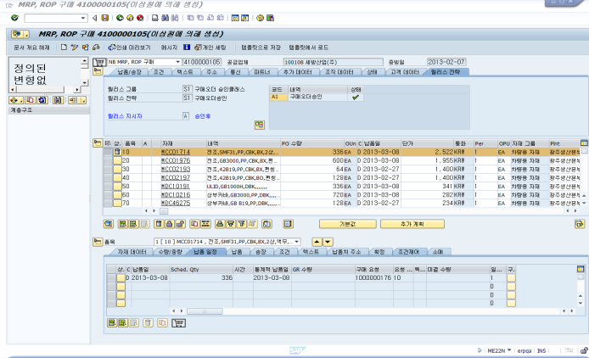
메뉴 경로 | 구매관리 -> 구매 -> 구매 오더 -> 변경
트랜잭션 코드 | ME22N
트랜잭션 명 | 변경
4-1. PO을 검색하여 PO 라인(수량) 취소 (생산계획 변경시) | PO 변경 라인 취소 ① PO NO을 입력 실행한다 ② 삭제할 라인 지정한다 ③ 쓰레기통에 넣는다 ④ 점검후 애러를 확인한다 ⑤ 저장한다
[Memo] PO 최종 승인후 생산 계획 변경시만 사용 라인 취소시 SRM이 업체 발주에 즉시 반영되며, 업체의 발주량도 취소가 된다 생산 계획 수량 변경시 PO을 검색하여 취소된 수량을 기준으로 자재를 PO 라인을 삭제한다 단, 업체가 ASN 바코드를 발행할 경우 취소가 불가능하며, 향후 입고되는 자재를 대체하여 사용하거나, MIGO후 업체와 합의하에 자재 반품 프로세스를 진행 한다
5
4
1
2
3

Slide 24
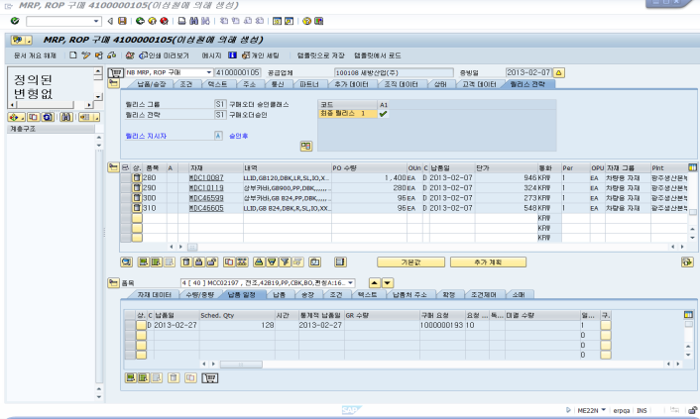
메뉴 경로 | 구매관리 -> 구매 -> 구매 오더 -> 변경
트랜잭션 코드 | ME22N
트랜잭션 명 | 변경
4-2. PO을 검색하여 PO 라인(수량) 전체 취소 (생산계획 변경시) | PO 전체 취소 ① PO NO을 입력 실행한다 ② 커셔를 첫번째 라인 수량에 놓고 ③ 전체 선택/해제을 선택 한다 ④ 쓰레기통 마크를 지정한다 ⑤ 점검후 이상 여부를 확인한다 ⑥ 저장한다
[Memo] PO 최종 승인후 생산 계획 변경시만 사용 라인 취소시 SRM이 업체 발주에 즉시 반영되며, 업체의 발주량도 취소가 된다 생산 계획 수량 변경시 PO을 검색하여 취소된 수량을 기준으로 자재 PO 전체를 삭제한다 단, 업체가 ASN 바코드를 발행할 경우 취소가 불가능하며, 향후 입고되는 자재를 대체하여 사용하거나, MIGO후 업체와 합의하에 자재 반품 프로세스를 진행 한다.
6
1
5
2
3
4

Slide 25
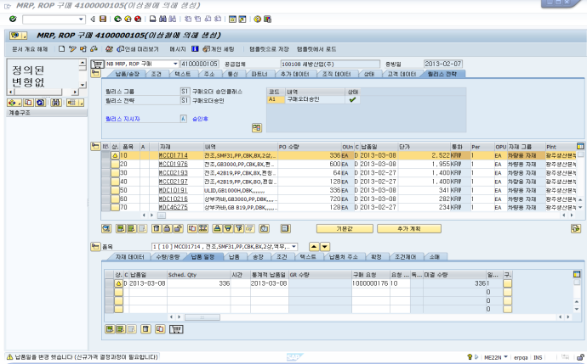
메뉴 경로 | 구매관리 -> 구매 -> 구매 오더 -> 변경
트랜잭션 코드 | ME22N
트랜잭션 명 | 변경 (JOB 오더 기준 PO 라인 취소)
4-3. PO 라인 취소 오류의 경우 취소를 다시 생성으로 전환 (생산계획 변경) | PO 변경→생성 ① PO NO을 입력 실행한다 ② 삭제할 라인 지정한다 ③ 열쇠 잠김을 푼다 ④ 점검후 애러를 확인한다 ⑤ 저장한다
[Memo] PO 최종 승인후 생산 계획 변경시만 사용 업체의 발주량은 정상 복원 된다
5
4
1
2
3

Slide 26
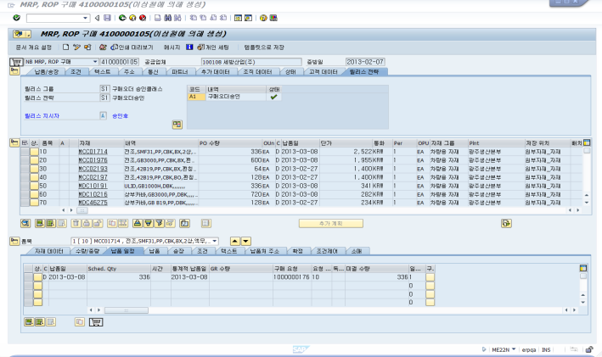
메뉴 경로 | 구매관리 -> 구매 -> 구매 오더 -> 변경
트랜잭션 코드 | ME22N
트랜잭션 명 | 변경(감소)
4-4. PO 수량 변경 (생산계획 변경) | PO 수량 변경(감소) ① PO NO을 입력 실행한다 ② 수량을 조정한다 ③ 점검후 애러를 확인한다 ④ 저장한다
[Memo] PO 최종 승인후 생산 계획 변경시만 사용 수량증가 및 라인 추가할 수 없고, 감소의 경우만 적용됨 수량 증가의 경우는 MRP 소요량을 ZMMR0150에서 PR을 PO로 전환한다
4
3
1
2

Slide 27
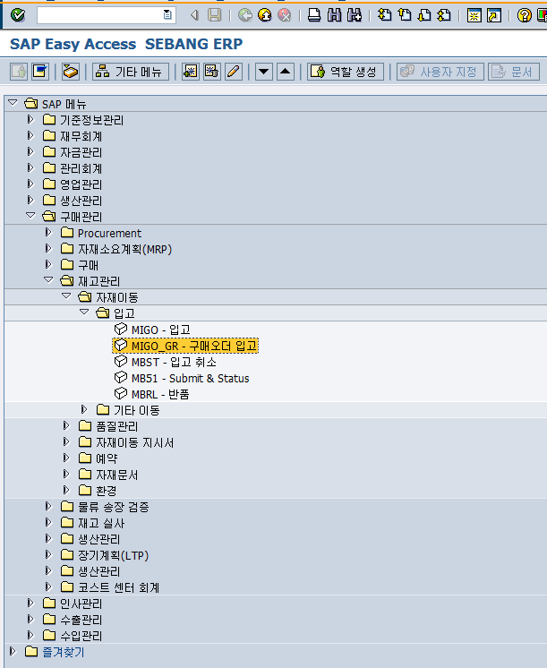
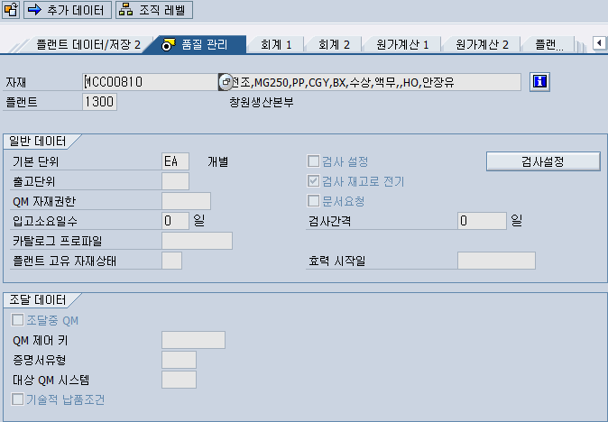
메뉴 경로 | 구매관리 - 재고관리 – 자재이동 – 입고 – MIGO_GR
트랜잭션 코드 | MIGO_GR
트랜잭션 명 | 구매오더 입고
5-1. 품질 검사품의 자재 입고 처리 | * 품질검사 Plug된 자재의 입고 처리 및 「품질검사결과 반영」 처리의 업무프로세스 ① 해당 T-Code 클릭 한다 ② 자재마스터 필드 값 중 품질검사 관련 Plug 를 자재마스터 內 설정해야 한다
1
2

Slide 28
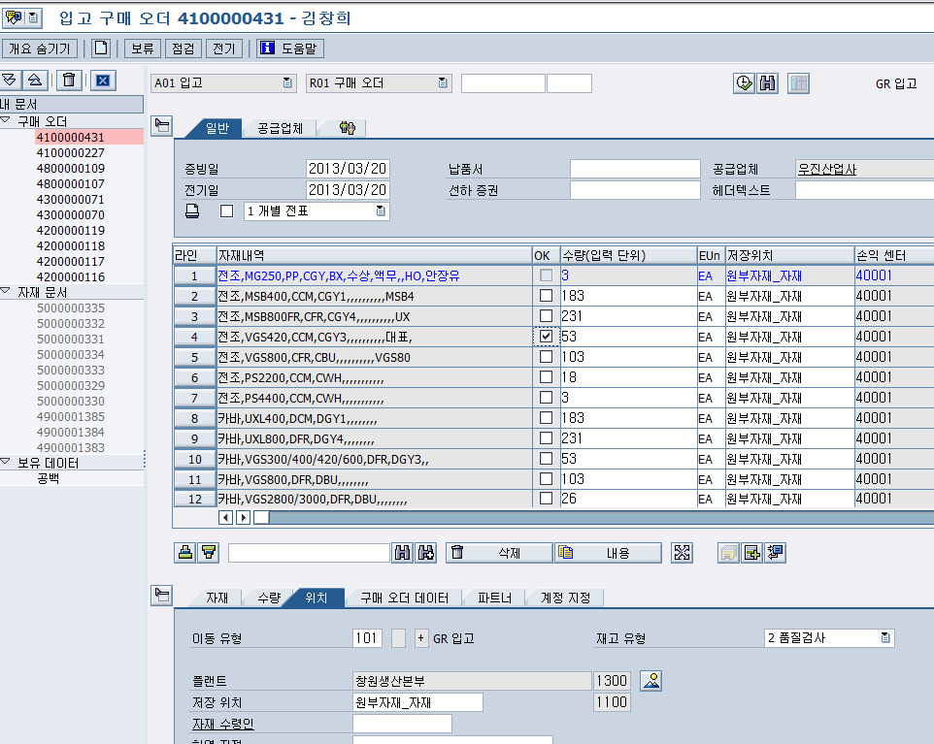
메뉴 경로 | 구매관리 - 재고관리 – 자재이동 – 입고 – MIGO_GR
트랜잭션 코드 | MIGO_GR
트랜잭션 명 | 구매오더 입고
5-2. 품질 검사품의 자재 입고 처리 | * 품질검사 Plug된 자재의 입고 처리 및 「품질검사결과 반영」 처리의 업무프로세스 ① 구매오더 No로 입고 대상품목을 검색한다 * 조건 값 : A01［입고］, R01［구매오더］ 구매오더 No ［4100000431］ ② 해당 항목을 ［OK］ 지정한다 ③ ［점검］→ ［전기］버튼을 차례로 클릭하면 자재전표 번호가 생성된다 ［점검］ : ［전기］ :
3
1
2

Slide 29
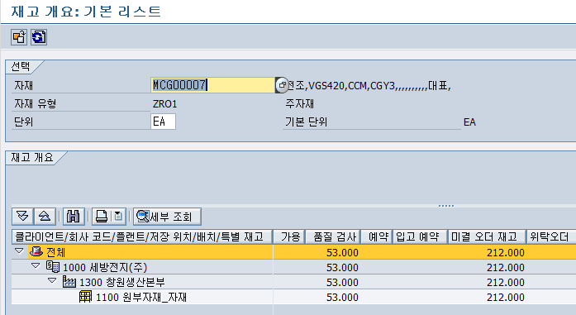
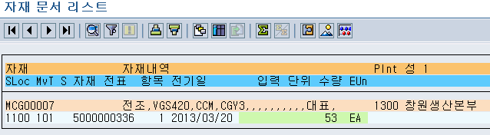
메뉴 경로 | 기준정보 - 재고관리 – 재고 개요
트랜잭션 코드 | MMBE
트랜잭션 명 | 재고 개요
5-3. 품질 검사품의 자재 입고 처리 | * 품질검사 Plug된 자재의 입고 처리 및 「품질검사결과 반영」 처리의 업무프로세스 ① MIGO_GR 처리 후 품질검사 재고로 보인다 * 재고조회 화면으로는 → MB51 : Submit & Status → MB52 : 창고 재고 → MB5B : 전기일 대한 재고 → ZMMR0030 : 현 재고 리스트
1
더블 클릭하면 MMBE( 재고개요) 화면이 생성됨

Slide 30
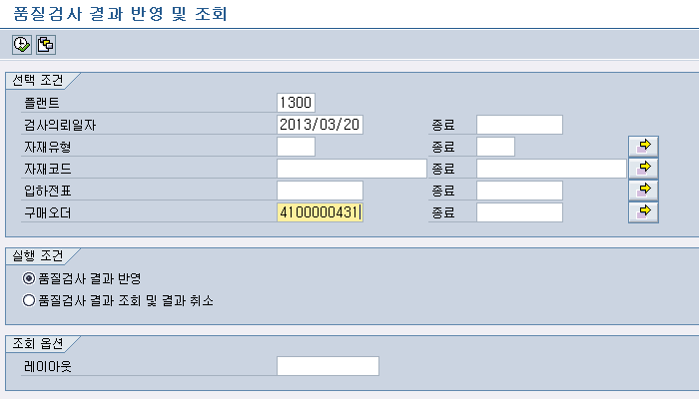
메뉴 경로 | 구매관리 - 재고관리 – 품질관리 – ZMMR0110_품질결과 반영 및 조회
트랜잭션 코드 | ZMMR0110
트랜잭션 명 | 품질결과 반영 및 조회
5-4. 품질 검사품의 자재 입고 처리 | * 품질검사 Plug된 자재의 입고 처리 및 「품질검사결과 반영」 처리의 업무프로세스 ① ［선택 조건］ 값을 입력 한다 * 플랜트 : 1300 * 검사의뢰일자 : YYYY.YY.YY (필수 값) * 구매오더 No 를 입력한다 ② ［실행조건］을 선택한다 * 품질검사 결과 반영 : 검사결과 입력 합격/불합격 입력 * 품질검사결과 조회 및 결과 취소 → 결과 조회 or 결과의 취소를 실행 (해당 전표는 처리시 동시 생성됨) ③ ［실행］ 버튼을 클릭한다
3
1
2

Slide 31
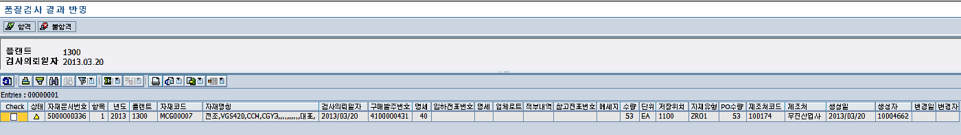



메뉴 경로 | 구매관리 - 재고관리 – 품질관리 – ZMMR0110_품질결과 반영 및 조회
트랜잭션 코드 | ZMMR0110
트랜잭션 명 | 품질결과 반영 및 조회
5-5. 품질 검사품의 자재 입고 처리
* 품질검사 Plug된 자재의 입고 처리 및 「품질검사결과 반영」 처리의 업무프로세스 ① 해당 품목을 체크 한다 ② 불합격의 경우 ［적부내역］에 사유를 입력한다 (필수 값) ,,, 합격의 경우 공란 허용. ③ 합격 or 불합격 판정을 지정하고 클릭 한다 ④［참고전표번호］와 ［메시지］는 ③항 처리 후 생성된다. ⑤ 품질검사 처리 후 자재문서 확인시 이동유형(321)로 재고이동을 조회한다(MB51)
3
1
2
4
5

Slide 32

메뉴 경로 | 구매관리 - 재고관리 – 품질관리 – ZMMR0110_품질결과 반영 및 조회
트랜잭션 코드 | ZMMR0110
트랜잭션 명 | 품질결과 반영 및 조회
5-6. 품질 검사품의 자재 재고의 자재전표 취소 | * 품질검사 Plug된 자재의 입고 처리 및 「품질검사결과 반영」 처리로 자재전표를 취소하는 업무프로세스 * 가용화자재의 자재전표 취소는 다음과 같음 1) 가용화 재고 → 「품질검사결과 반영 및 조회」 에서 ［결과취소］처리 후 2) MIGO 처리 → A03(취소) , RO2 (자재전표) PO 원 전표를 취소한다 * 5-4번 항목과 동일한 Operation 처리
3
1
2

Slide 33


메뉴 경로 | 구매관리 - 재고관리 – 품질관리 – ZMMR0110_품질결과 반영 및 조회
트랜잭션 코드 | ZMMR0110
트랜잭션 명 | 품질결과 반영 및 조회
5-7. 품질 검사품의 자재 재고의 자재전표 취소
* 「품질검사결과 반영」 처리로 자재전표를 취소하는 업무프로세스 ① 해당 품목을 체크 한다 ② 자재 전표처리 사유를 입력한다 (가용화 → QI 재고 전환) ③［결과 취소］ 클릭하면 처리 팝-업 창이 열리면 취소 처리됨 → 처리결과 메시지가 생성됨 ④ 취소 처리 후 자재문서 확인시 이동유형(322)로 재고이동을 조회한다(MB51)
3
2
1
4

Slide 34

메뉴 경로 | 구매관리 - 재고관리 – 자재이동 – 입고 – MIGO_GR
트랜잭션 코드 | MIGO_GR
트랜잭션 명 | 구매오더 입고
5-8. 품질 검사품의 자재 재고의 자재전표 취소 | * 품질검사 Plug된 자재의 입고 처리 및 「품질검사결과 반영」 처리로 자재전표를 취소하는 업무프로세스 ① 해당 자재 전표번호를 검색한 후 입력하고 Enter 처리한다 → 자재전표 조회는 ZMMR0180 한다 ② ［품목］ 부문에 표시 한후 ［점검］ ［전기］ 메시지 생성된다. → 자재전표 취소 완료됨
1
2

Slide 35

메뉴 경로 | 구매관리 - 구매 – 구매오더 – 조회
트랜잭션 코드 | ME23N
트랜잭션 명 | 조회 (구매오더)
5-9. 품질 검사품의 자재 재고의 자재전표 취소 | * 「품질검사결과 반영」 처리로 자재전표를 취소하는 업무프로세스 * 자재전표번호의 취소결과는 구매오더 조회 or ZMMR0180 에서 가능함 ① 자재전표 와 취소전표를 확인 할 수 있으며 취소된 구매오더는 다시 MIGO를 통해 입고처리가 가능하다. ［구매오더 조회(ME23N) → 구매오더 입력 → 해당 품목 지정 (세부품목) → 구매오더 오더 이력］클릭한다 ② ZMMR0180 (입고기준 구매오더 입고현황) → 자재전표를 확인 할 수 있다 ※ ［품질검사］ 이전단계에서의 전표 취소는 ［5-8］항목에서 동일하게 처리함.
1
2

Slide 36
메뉴 경로 | 구매관리 - 재고관리 – 자재이동 – 입고 – MIGO_GR
트랜잭션 코드 | MIGO_GR
트랜잭션 명 | 구매오더 입고
5-1. 입고자재의 반품 처리 | * 입고 자재의 반품 처리 업무프로세스 ① 해당 T-Code 클릭 한다 ② 자재마스터 필드 값 중 품질검사 관련 Plug 를 자재마스터 內 설정해야 한다

Slide 37
메뉴 경로 | 구매관리 - 재고관리 – 자재이동 – 입고 – MIGO_GR
트랜잭션 코드 | MIGO_GR
트랜잭션 명 | 구매오더 입고
5-1. 품질 검사품의 자재 입고 처리 | * 품질검사 Plug된 자재의 입고 처리 및 「품질검사결과 반영」 처리의 업무프로세스 ① 해당 T-Code 클릭 한다 ② 자재마스터 필드 값 중 품질검사 관련 Plug 를 자재마스터 內 설정해야 한다

Slide 38
메뉴 경로 | 구매관리 - 재고관리 – 자재이동 – 입고 – MIGO_GR
트랜잭션 코드 | MIGO_GR
트랜잭션 명 | 구매오더 입고
5-1. 품질 검사품의 자재 입고 처리 | * 품질검사 Plug된 자재의 입고 처리 및 「품질검사결과 반영」 처리의 업무프로세스 ① 해당 T-Code 클릭 한다 ② 자재마스터 필드 값 중 품질검사 관련 Plug 를 자재마스터 內 설정해야 한다

